Slide 1
DATA ANALYTICS UND BIG DATA
GridCast
Europe
Stündliche Stromlastprognose und transparente Zukunftsszenarien für Deutschland, Frankreich und Polen
Tajan Biazevic
Matrikelnummer 10234562
QUA3CK-Prüfungsprojekt
28. Juli 2026
Notes:
Zeit: ca. 45 Sekunden.
Ich untersuche, wie gut sich stündliche Stromlast in Deutschland, Frankreich und Polen mit Wetter- und Kalenderdaten prognostizieren lässt.
Der Vortrag folgt den fünf QUA3CK-Phasen und endet mit einer einsatzfähigen Streamlit-Anwendung.

Slide 2
Q - QUESTION
Die Forschungsfrage wurde vor dem Test fixiert
Wie genau lässt sich die stündliche Stromlast ausgewählter europäischer Länder anhand historischer Last-, Wetter- und Kalenderdaten für einen chronologisch späteren Zeitraum prognostizieren?
vor 22.07.
22.07.2026
vor A³
WasteWise
Pivot zu GridCast
Experiment fixiert
ursprüngliche Projektidee
Scope DE / FR / PL
2015-17 / 2018 / 2019
Entscheidungsregel: Makro-nMAE auf 2018 wählt das Modell; 2019 bleibt bis C vollständig unangetastet.
Q | 2/10
Notes:
Zeit: ca. 75 Sekunden.
Der Wechsel von WasteWise zu GridCast ist transparent dokumentiert. Entscheidend ist: Forschungsfrage, Länder-Scope, Baselines, primäre Metrik und Zeit-Split wurden vor der finalen Auswertung festgelegt.
Makro-nMAE gewichtet die drei Länder gleich. Die praktische Zielmarke lag bei mindestens fünf Prozent Verbesserung gegenüber der Kalender-Baseline.
[Sources]
- notebooks/00_question_gridcast.ipynb

Slide 3
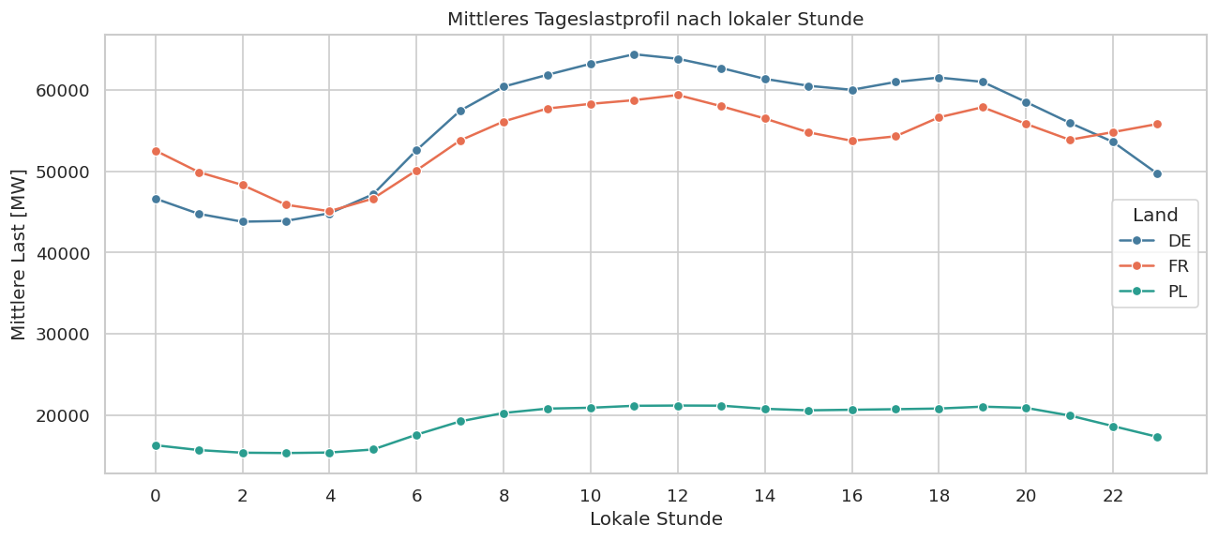
U - UNDERSTANDING THE DATA
131.441 saubere Länder-Stunden tragen das Experiment
DATENQUALITÄT
131.441
nutzbare Stunden nach dem Join
31
entfernte fehlende Zielwerte
0
doppelte Land-Zeit-Schlüssel
Tages-, Wochen- und Saisonmuster sind deutlich; Temperatur wirkt länderabhängig und nichtlinear.
U | 3/10
Notes:
Zeit: ca. 75 Sekunden.
OPSD-Last- und Wetterdaten wurden in UTC vereinheitlicht und mit lokalen Kalendermerkmalen ergänzt.
Von 131.472 möglichen Länder-Stunden bleiben 131.441. Es gibt keine doppelten Schlüssel und vollständige Wetterfeatures im Modellzeitraum.
Die EDA zeigt klare Tages- und Saisonprofile. Temperatur ist besonders für Frankreich wichtig und wirkt nichtlinear.
[Sources]
- notebooks/01_data_import_merge_eda.ipynb
- https://doi.org/10.25832/time_series/2020-10-06
- https://doi.org/10.25832/weather_data/2020-09-16

Slide 4
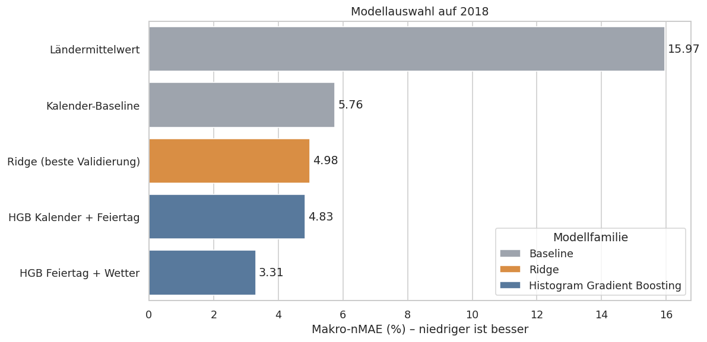
A³ - ALGORITHMUS, ATTRIBUTE, AUSPRÄGUNG
Wetter plus nichtlineares Boosting gewinnt auf 2018
EINGEFRORENE AUSWAHL
3,31 %
Makro-nMAE 2018
Histogram Gradient Boosting
Kalender + Feiertag + Wetter
Lernrate 0,1
127 Blattknoten
300 Iterationen
min. 80 Beobachtungen
L2 = 1,0
2019 nach Einlesen ausgeschlossen; keine Auswertung, kein Tuning.
A³ | 4/10
Notes:
Zeit: ca. 90 Sekunden.
A³ trennt drei Entscheidungen: Algorithmus, Attribute und Hyperparameter-Ausprägung.
Die Kalender-Baseline erreicht 5,76 Prozent. Ridge kommt auf 4,98 Prozent. Das beste HGB mit Feiertag und Wetter erreicht 3,31 Prozent und verbessert die Kalender-Baseline um 42,5 Prozent.
Die Gewinnerkonfiguration wurde danach eingefroren. 2019 spielte bei dieser Entscheidung keine Rolle.
Technisch enthält die gemeinsame Datei alle Jahre. Für A³ wurde 2019 unmittelbar nach dem Einlesen ausgeschlossen und weder vorhergesagt, ausgewertet noch zum Tuning verwendet.
[Sources]
- notebooks/02_a3_model_development.ipynb
- reports/a3/a3_selection.json

Slide 5
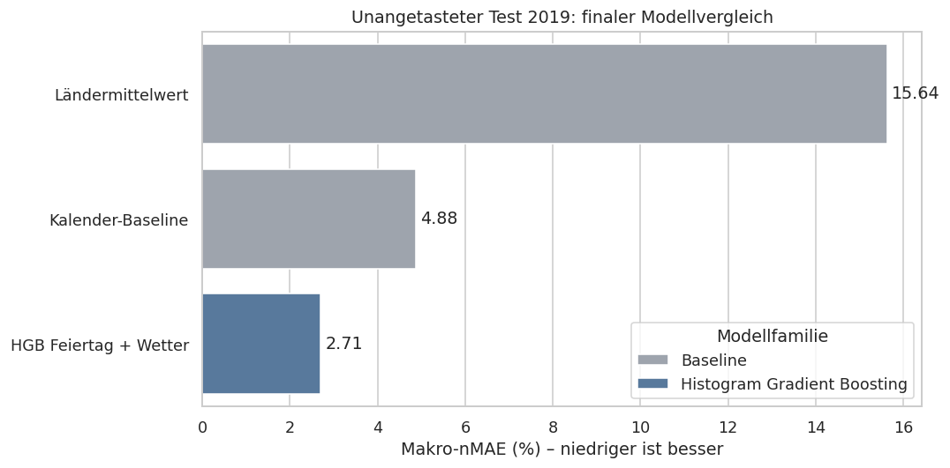
C - CONCLUDE & COMPARE
Der unangetastete Test bestätigt den ML-Mehrwert
2,71 %
Makro-nMAE im Testjahr 2019
44,5 %
besser als Kalender-Baseline
15,64 %
Ländermittelwert als schwache Referenz
C | 5/10
Notes:
Zeit: ca. 75 Sekunden.
Für C wurde exakt die eingefrorene Konfiguration auf 2015 bis 2018 refittet. Danach wurde 2019 genau einmal geöffnet.
Das HGB erreicht 2,71 Prozent Makro-nMAE. Die Kalender-Baseline liegt bei 4,88 Prozent. Das entspricht 44,5 Prozent Verbesserung.
Damit sind die Generalisierungshypothese und das praktische Fünf-Prozent-Ziel klar bestätigt.
[Sources]
- notebooks/03_conclude_compare.ipynb
- reports/c/c_conclusion.json

Slide 6
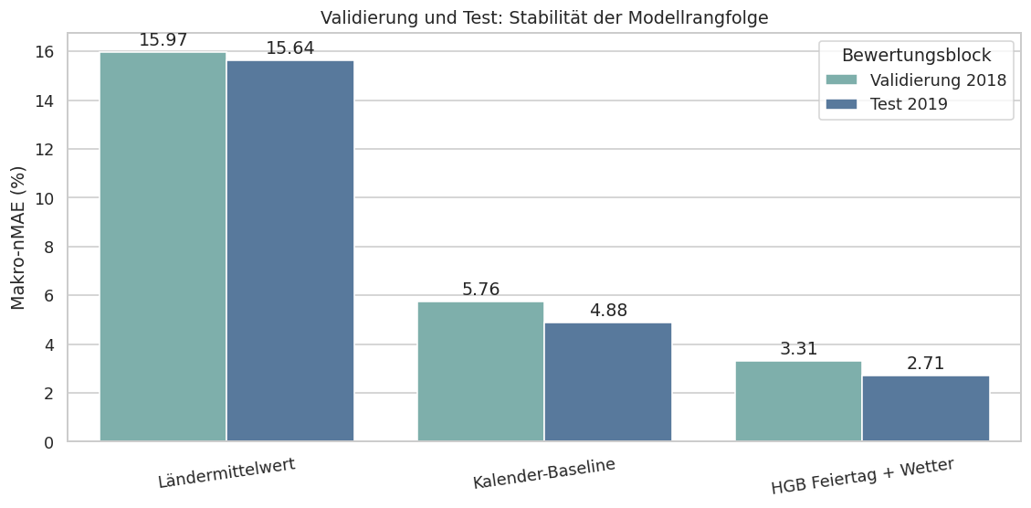
C - EINORDNUNG
Der Fehler sinkt in allen drei Ländern
nMAE 2019
DE
2,49 %
niedrigster Fehler
FR
2,91 %
März/Frühling auffällig
PL
2,71 %
stabile Generalisierung
Mehr Trainingsdaten helfen hier empirisch - aber nicht zwingend monoton in jedem künftigen Jahr.
C | 6/10
Notes:
Zeit: ca. 75 Sekunden.
Alle drei Länder liegen unter drei Prozent nMAE. Frankreich ist relativ am schwierigsten; besonders März und Frühling fallen auf.
Der Fehler sinkt von 3,31 Prozent auf der Validierung auf 2,71 Prozent im Test. Das ist ein positiver empirischer Befund, aber kein Beweis, dass jedes weitere Jahr automatisch hilft.
Reanalysewetter ist im Backtest bekannt. Für einen echten operativen Einsatz wären Wetterprognosen und laufendes Monitoring nötig.
[Sources]
- reports/c/test_metrics_by_country.csv
- reports/c/validation_test_generalization.csv

Slide 7
K - KNOWLEDGE TRANSFER
Vier Ansichten trennen Evidenz, Szenario und Methodik
01
Überblick
Forschungsfrage und Kernergebnisse
C-/K-Reports
02
Historischer Backtest
Istwert, HGB und Kalender-Baseline
Out-of-sample 2019
03
Zukunftsszenario
Wetter, Struktur und Zukunftspfad
App-Modell + Klimatologie
04
Methodik
QUA3CK, Modellvergleich und Grenzen
versionierte Dokumentation
Wichtig: Der Backtest zeigt das C-Modell; das auf 2015-2019 refittete App-Modell wird dort nicht rückwirkend bewertet.
K | 7/10
Notes:
Zeit: ca. 75 Sekunden.
Die K-Phase überführt das Projekt in eine Streamlit-Anwendung mit vier klar getrennten Ansichten.
Methodisch wichtig: Der historische Backtest zeigt vorab berechnete C-Prognosen. Das später auf 2015 bis 2019 refittete App-Modell wird nicht verwendet, um 2019 rückwirkend besser aussehen zu lassen.
Die Übersicht nutzt eine interaktive Europakarte. Im Backtest sind Istwert, HGB und die gestrichelte Kalender-Baseline mit exakten Hoverwerten vergleichbar. Die Zukunftsansicht bietet sieben Presets, direkte und diffuse Strahlungsregler sowie einen gekoppelten Zukunftspfad.
[Sources]
- streamlit_app/app.py
- notebooks/04_knowledge_transfer.md

Slide 8
K - ZUKUNFTSSZENARIO
Annahmen bleiben sichtbar und getrennt
1
Datum + Land
→
2
Typisches Wetter
→
3
ML-Inferenz
→
4
Strukturannahmen
lokale Kalendermerkmale
Temperatur + direkte/diffuse Strahlung
24-Stunden-Grundprofil
Nachfrage + Rechenzentren
BEISPIELSZENARIO · DE · 15.01.2030
75.014 MW
→
82.693 MW
+2 °C · direkt 160 % · diffus 70 % · Nachfrage +10 % · Rechenzentren +500 MW
modellierte Spitzenlast | +10,24 %
Der Extremzustandsindikator misst historische Quantilsüberschreitungen - keine Blackout- oder Netzausfallwahrscheinlichkeit.
K | 8/10
Notes:
Zeit: ca. 90 Sekunden.
Für ein gewähltes Datum werden Kalenderfeatures und ein typisches Wetterprofil aus der Klimatologie 1980 bis 2019 erzeugt. Temperaturabweichung sowie direkte und diffuse Sonneneinstrahlung verändern die Feature-Matrix vor einer erneuten ML-Inferenz.
Nachfrageänderung und zusätzliche Rechenzentrumslast werden danach als explizite Strukturannahmen angewendet.
Das Beispielszenario erhöht die modellierte Spitzenlast um 10,24 Prozent. Es ist keine konkrete Prognose für 2030.
Die sieben Presets sind illustrative Einstiegspunkte. Zusätzlich koppelt ein Annahmenpfad von 2020 bis 2050 Temperatur, Nachfrage, Rechenzentrumslast sowie direkte und diffuse Strahlung; alle Einzelwerte bleiben manuell veränderbar.
Nur die Nachfragegröße ist direkt an einen publizierten 2050-Szenariowert angelehnt. Temperatur, Rechenzentrumslast und die identische Strahlungsskalierung sind transparente Modellierungsannahmen auf Basis europäischer Quellenbefunde, keine länderscharfen Prognosen.
Der Risikoindikator bezeichnet nur die Wahrscheinlichkeit einer historischen nationalen Quantilsüberschreitung, ausdrücklich nicht die Wahrscheinlichkeit eines Blackouts.
[Sources]
- src/gridcast/scenario.py
- src/gridcast/risk.py
- streamlit_app/app.py
- reports/k_deployment.json
- https://www.eea.europa.eu/en/analysis/indicators/global-and-european-temperatures
- https://2024.entsos-tyndp-scenarios.eu/scenario-results/
- https://www.iea.org/reports/energy-and-ai/energy-demand-from-ai
- https://doi.org/10.1016/j.rse.2025.115122

Slide 9
K - BEREITSTELLUNG
Das finale Modell ist klein, geprüft und reproduzierbar
1,9 MB
34/34
OK
versioniertes Deployment-Modell
Modell-, Szenario-, Risiko- und App-Tests
Streamlit-Server und Health-Endpunkt
DEPLOYMENT-KONFIGURATION
SHA-256
Repository Tajan95/gridcast-europe
Branch main
Entrypoint streamlit_app/app.py
Python 3.12
Secrets keine
61526739582848fb…
Das Modell enthält Preprocessing,
Zielskalierung und HGB-Pipeline.
Community Cloud: gridcast-europe.streamlit.app
K | 9/10
Notes:
Zeit: ca. 60 Sekunden.
Das finale Joblib-Artefakt ist rund 1,9 Megabyte groß, hat eine feste Prüfsumme und liegt im Repository.
34 von 34 Funktionstests bestehen. Zusätzlich laufen alle vier App-Ansichten und die Wetter-Preset-Neuberechnung ohne Ausnahme.
Das Community-Cloud-Deployment läuft stabil unter Python 3.12.13. Durch die Trennung von App- und Entwicklungsabhängigkeiten sank die Cloud-Umgebung von 129 auf 41 Pakete; der frühere native Absturz unter Python 3.14.6 tritt damit nicht mehr auf.
[Sources]
- reports/k_deployment.json
- notebooks/04_knowledge_transfer.md
- https://docs.streamlit.io/deploy/streamlit-community-cloud

Slide 10
ERGEBNIS
GridCast liefert belastbare Evidenz
und ehrliche Szenarien.
2,71 %
44,5 %
DE · FR · PL
Makro-nMAE 2019
besser als Kalender-Baseline
modular erweiterbarer Scope
Kernaussage: Das Modell schlägt robuste Baselines - und die App kommuniziert klar, wo Prognose endet und Szenario beginnt.
Tajan Biazevic | 10234562
Notes:
Zeit: ca. 45 Sekunden.
Die Forschungsfrage kann positiv beantwortet werden: Das eingefrorene Modell generalisiert auf 2019 und schlägt die Kalender-Baseline deutlich.
Gleichzeitig begrenzt die Anwendung ihre Aussage: Historischer Backtest und Zukunftsszenario bleiben getrennt, und der Risikoindikator wird nicht als Blackout-Prognose ausgegeben.
Damit sind alle fünf QUA3CK-Phasen mit Code, Notebooks, Reports, Modell, App, Handout und Präsentation abgeschlossen.
[Sources]
- reports/c/c_conclusion.json
- notebooks/04_knowledge_transfer.md

